Slide 1
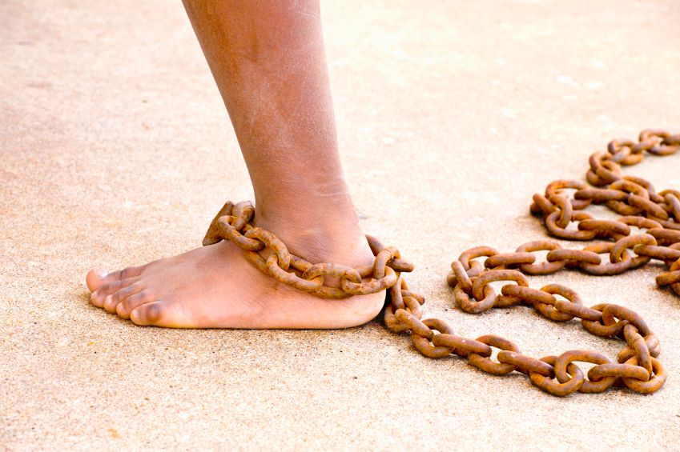
要宽恕
腓利门
Dr. Rick Griffith • 博士 • 新加坡神学院 • BibleStudyDownloads.org

Slide 2
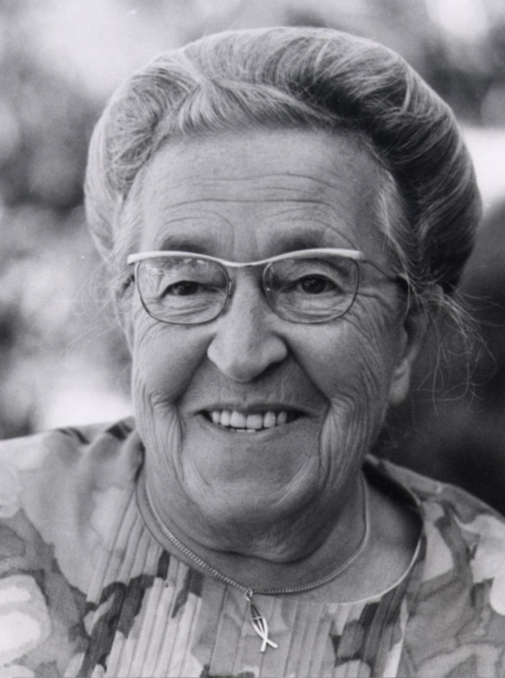
彭柯丽
Notes:
Corrie ten Boom was a Dutch believer famous for her courageous efforts to help Jews escape the Nazi persecutions during World War II.
科里·坦·布姆（Corrie ten Boom）是一位荷兰基督徒，以她在二战期间勇敢地帮助犹太人逃离纳粹迫害而闻名。

Slide 3
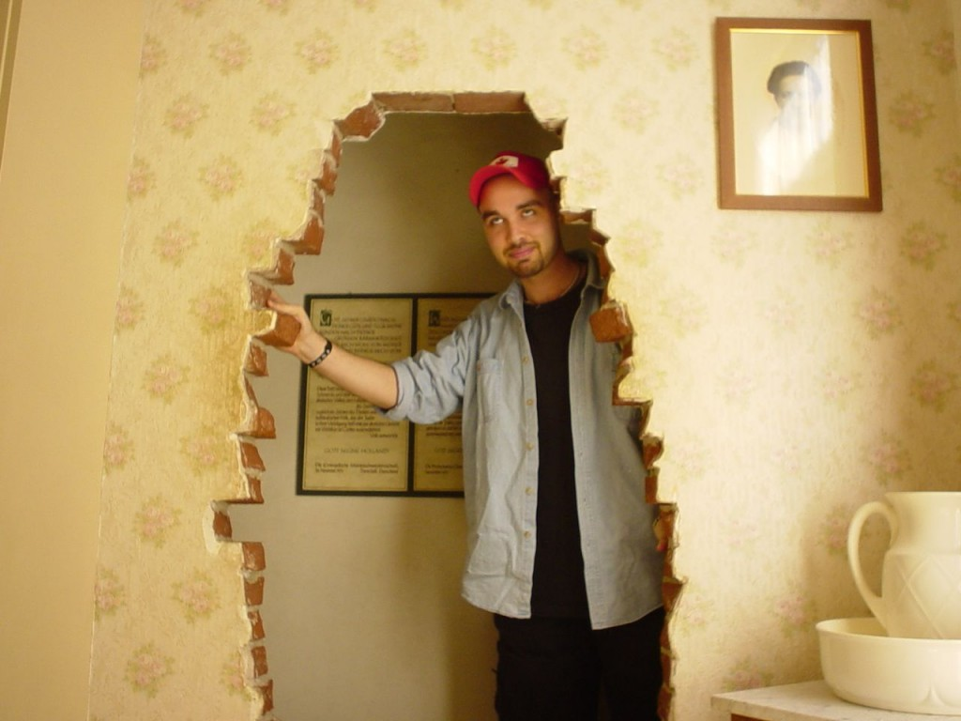
密室
Notes:
She hid Jews in "The Hiding Place" in her home until they could be secretly sent out of the country.
她在家中的“密室”里藏匿犹太人，直到他们能够被秘密送出国境。

Slide 4
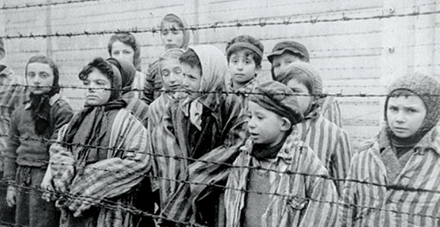
彭柯丽
Notes:
For this she was sent to a concentration camp with her sister Betsy.
因此，她与她的姐姐贝琪（Betsy）一起被送往集中营。

Slide 5
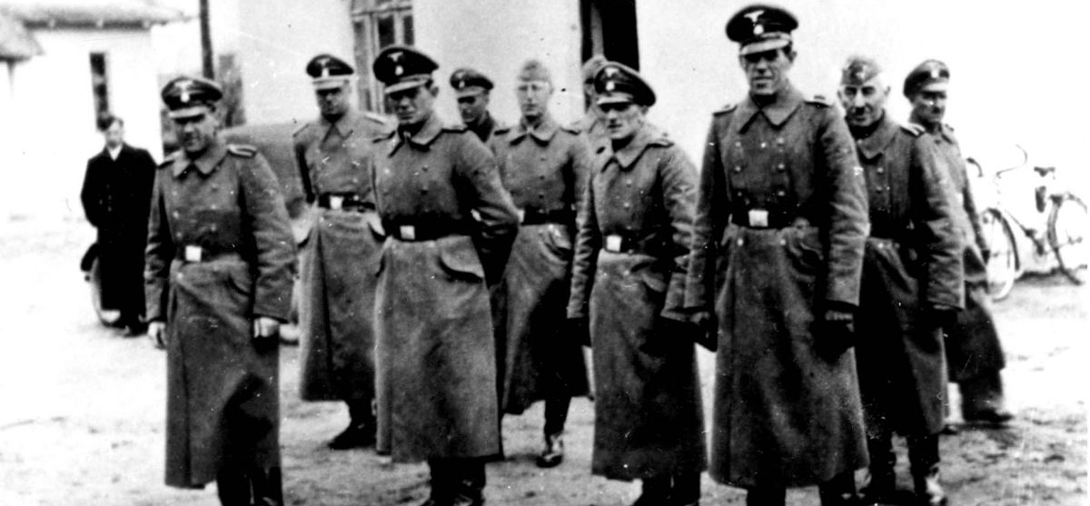
看守
犹太人
Notes:
After the war she traveled extensively sharing her experiences and recorded a very interesting account of one of these speaking engagements. At a city called Ravensbruck she spoke one night about forgiveness and afterwards a man came forward to talk to her.
战后，她四处旅行，分享自己的经历，并记录了一次极为特别的演讲。在一个名叫拉文斯布吕克（Ravensbrück）的城市，她有一晚谈到了饶恕。演讲结束后，一名男子走上前来与她交谈。

Slide 6
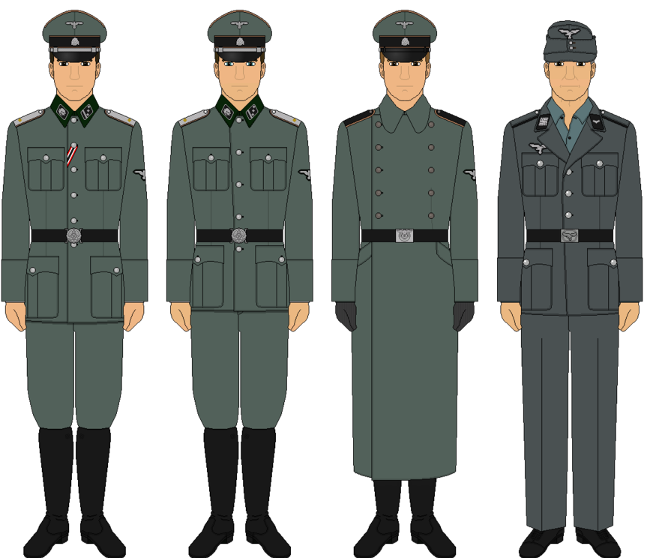
德国看守
Notes:
Corrie immediately recognized him as one of the guards in her concentration camp—one of the cruelest of all the guards! He was one responsible for the death of Corrie’s sister Betsy.
科里立刻认出了他——他是集中营的一名守卫，而且是最残忍的守卫之一！他正是导致科里的姐姐贝琪（Betsy）死亡的责任人之一。

Slide 7

The outstretched hand
Notes:
“Nice sermon, Frauline," he said. "I want to experience that forgiveness God gives us, but it starts with asking you to forgive me. Will you forgive me?" He stuck out his hand for her to shake, but she froze (Tramp for the Lord, 55-56).
“讲得很好，小姐。”他说，“我想要经历神所赐的饶恕，但这要从请求你的饶恕开始。你愿意原谅我吗？”
他说完，伸出手想要与她握手，但她愣住了。（《为主而行》（Tramp for the Lord），第55-56页）

Slide 8
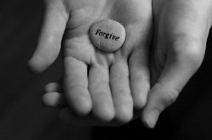
如何原谅那些冒犯我们的人......
Notes:
今天我们将看到一个非常积极的步骤，即如何原谅那些冒犯我们的人。 我们将看一个强烈要求原谅罪犯的经文例子。

Slide 9
新约书中的章节
新约的四本“书”只有一章

Slide 10
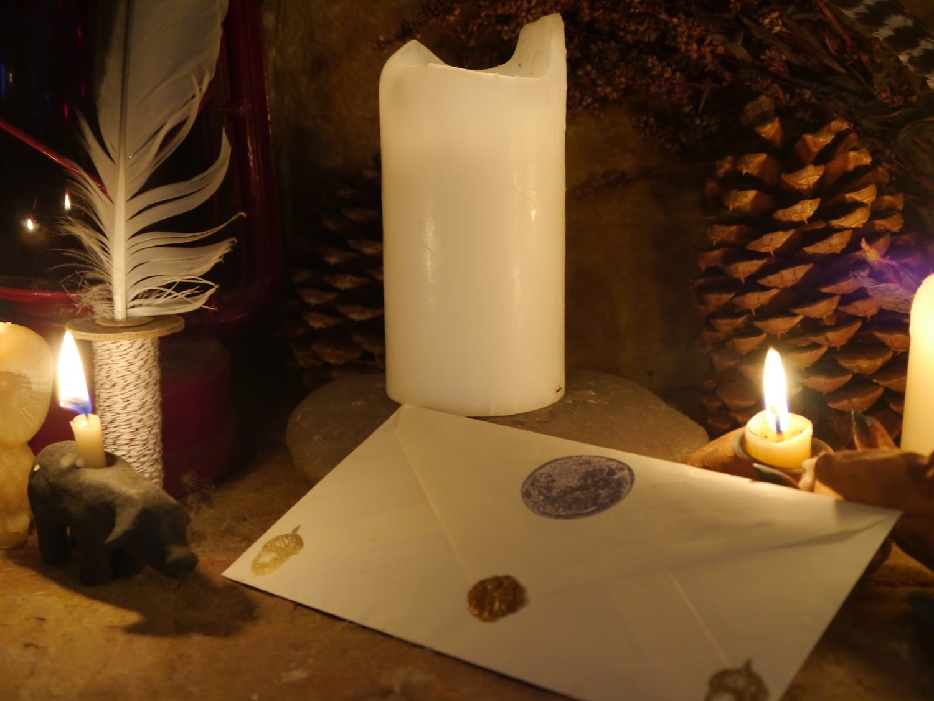
新约明信片的节
腓利门 约贰 约叁 犹大
Notes:
I call these "New Testament Emails" as they are about the length one puts in an email.
我称这些为“新约电子邮件”，因为它们的长度大约与一封电子邮件相当。

Slide 11
新约的电子邮件
腓利门 约贰 约叁 犹大
Notes:
I call these "New Testament Emails" as they are about the length one puts in an email.
我称这些为“新约电子邮件”，因为它们的长度大约与一封电子邮件相当。

Slide 12
给腓利门的明信片
罗马
Παῦλος δέσµιος Χριστοῦ Ἰησοῦ καὶ Τιµόθεος ὁ ἀδελφὸς Φιλήµονι τῷ ἀγαπητῷ καὶ συνεργῷ ἡµῶν καὶ Ἀπφίᾳ τῇ ἀδελφῇ καὶ Ἀρχίππῳ τῷ
συστρατιωτῃ ἡµῶν καὶ τῇ κατ· οἶκόν σου
ἐκκλησίᾳ
χάρις ὑµῖν καὶ εἰρήνη ἀπὸ θεοῦ πατρὸς
ἡµῶν καὶ κυρίου Ἰησοῦ Χριστοῦ.
给腓利门的明信片

Slide 13
. 特征 .
246
1 为 基 督 耶 稣 被 囚 的 保 罗 ， 同 兄 弟 提 摩 太 写 信 给 我 们 所 亲 爱 的 同 工 腓 利 门 ，
2 和 妹 子 亚 腓 亚 并 与 我 们 同 当 兵 的 亚 基 布 ， 以 及 在 你 家 的 教 会 。
3 愿 恩 惠 、 平 安 从 神 我 们 的 父 和 主 耶 稣 基 督 归 与 你 们 ！
4 我 祷 告 的 时 候 提 到 你 ， 常 为 你 感 谢 我 的 神 ；
5 因 听 说 你 的 爱 心 并 你 向 主 耶 稣 和 众 圣 徒 的 信 心 （ 或 作 ： 因 听 说 你 向 主 耶 稣 和 众 圣 徒 有 爱 心 有 信 心 ） 。
6 愿 你 与 人 所 同 有 的 信 心 显 出 功 效 ， 使 人 知 道 你 们 各 样 善 事 都 是 为 基 督 做 的 。
7 兄 弟 阿 ， 我 为 你 的 爱 心 ， 大 有 快 乐 ， 大 得 安 慰 ， 因 众 圣 徒 的 心 从 你 得 了 畅 快 。
8 我 虽 然 靠 着 基 督 能 放 胆 吩 咐 你 合 宜 的 事 ；
9 然 而 像 我 这 有 年 纪 的 保 罗 ， 现 在 又 是 为 基 督 耶 稣 被 囚 的 ， 宁 可 凭 着 爱 心 求 你 ，
10 就 是 为 我 在 捆 锁 中 所 生 的 儿 子 阿 尼 西 母 （ 就 是 有 益 处 的 意 思 ） 求 你 。
11 他 从 前 与 你 没 有 益 处 ， 但 如 今 与 你 我 都 有 益 处 。
12 我 现 在 打 发 他 亲 自 回 你 那 里 去 ， 他 是 我 心 上 的 人 。
13 我 本 来 有 意 将 他 留 下 ， 在 我 为 福 音 所 受 的 捆 锁 中 替 你 伺 候 我 。
14 但 不 知 道 你 的 意 思 ， 我 就 不 愿 意 这 样 行 ， 叫 你 的 善 行 不 是 出 於 勉 强 ， 乃 是 出 於 甘 心 。
15 他 暂 时 离 开 你 ， 或 者 是 叫 你 永 远 得 着 他 ，
16 不 再 是 奴 仆 ， 乃 是 高 过 奴 仆 ， 是 亲 爱 的 兄 弟 。 在 我 实 在 是 如 此 ， 何 况 在 你 呢 ！ 这 也 不 拘 是 按 肉 体 说 ， 是 按 主 说 ，
17 你 若 以 我 为 同 伴 ， 就 收 纳 他 ， 如 同 收 纳 我 一 样 。
18 他 若 亏 负 你 ， 或 欠 你 甚 麽 ， 都 归 在 我 的 账 上 ，
19 我 必 偿 还 。 这 是 我 保 罗 亲 笔 写 的 。 我 并 不 用 对 你 说 ， 连 你 自 己 也 是 亏 欠 於 我 。
20 兄 弟 阿 ， 望 你 使 我 在 主 里 因 你 得 快 乐 （ 或 作 ： 益 处 ） 并 望 你 使 我 的 心 在 基 督 里 得 畅 快 。
21 我 写 信 给 你 ， 深 信 你 必 顺 服 ， 知 道 你 所 要 行 的 ， 必 过 於 我 所 说 的 。
22 此 外 你 还 要 给 我 预 备 住 处 ； 因 为 我 盼 望 藉 着 你 们 的 祷 告 ， 必 蒙 恩 到 你 们 那 里 去 。
23 为 基 督 耶 稣 与 我 同 坐 监 的 以 巴 弗 问 你 安 。
24 与 我 同 工 的 马 可 、 亚 里 达 古 、 底 马 、 路 加 、 也 都 问 你 安 。
25 愿 我 们 主 耶 稣 基 督 的 恩 常 在 你 的 心 里 。 阿 们 ！
保罗最简短的书信（25节）
Notes:
In fact, you can put the entire letter on a postcard! It is the shortest of Paul’s epistles in the NT.
事实上，你可以把整封书信写在一张明信片上！它是新约中保罗书信中最短的一封。

Slide 14

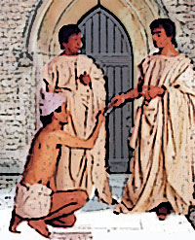
"为基督耶稣被
囚禁的保罗，
和提摩太弟兄，写信给我们所爱的，又一同作工的腓利门， ² 和亚腓亚姊妹，并我们的战友亚基布，以及在你
家里的教会。”
(vv. 1-2 CNVS).
Notes:
Let’s read the entire letter to Philemon…
让我们一起阅读整封《腓利门书》吧……

Slide 15

"愿恩惠平安从我们的父 神和主耶稣基督临到你们。"
(v. 3 CNVS).

Slide 16

" 我听见你对主耶稣和众圣徒有爱心和信心，我每逢祷告提到你的时候，
就常常感谢我的 神。"
(vv. 4-5 CNVS).

Slide 17

"愿你与众人分享你的信心的时候，会产生功效，使我们可以知道在我们中间的一切善事，都是为基督作的。 7 弟兄啊，众圣徒的心既然从你得到舒畅，我也因你的爱心，得到更大的喜乐和安慰。" (vv. 6-7 CNVS).

Slide 18
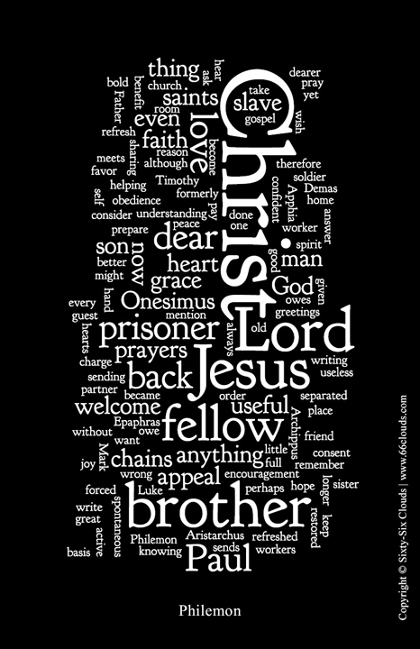
"我在基督里虽然可以放胆吩咐你作应作的事， ⁹ 然而像我这上了年纪的保罗，现在又是为基督耶稣被囚禁的，宁愿凭着爱心请求你"
(vv. 8-9 CNVS).

Slide 19
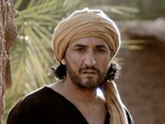
"就是为我在囚禁时所生的儿子欧尼西慕求你； ¹¹ 他从前对你没有甚么好处，但现在对你我都有好处。
¹² 我现在打发他亲自回到你那里去；他是我所心爱的。
(vv. 10-12 CNVS).

Slide 20
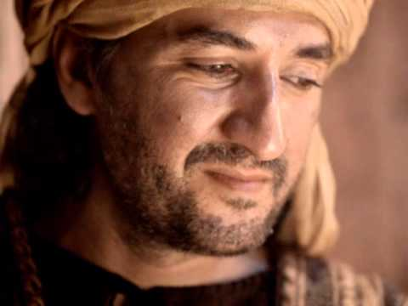
"我本来想把他留在我这里，使他在我为福音被囚禁时，可以替你服事我。
但还没有得到你的同意，我就不愿意这样作，好叫你的善行不是出于勉强，而是出于甘心。” (vv. 13-14 CNVS).

Slide 21
" 也许他暂时离开你，正是为了使你永远得着他， 16 不再是奴隶，而是高过奴隶，是亲爱的弟兄。对我固然是这样，对你来说，不论按肉身或在主内的关系，
更是这样。"
(vv. 15-16 CNVS).

Slide 22

245
第17节
"所以，你要是把我看作同伴，就接纳他好象接纳我一样。 "

Slide 23
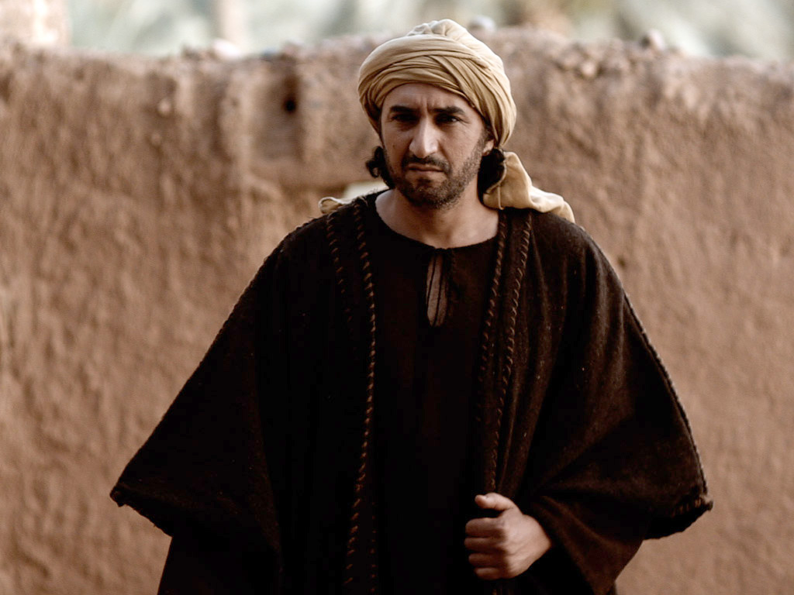
" 如果他使你受了损失，或欠你甚么，都记在我的帐上。"
(v. 18 CNVS).

Slide 24
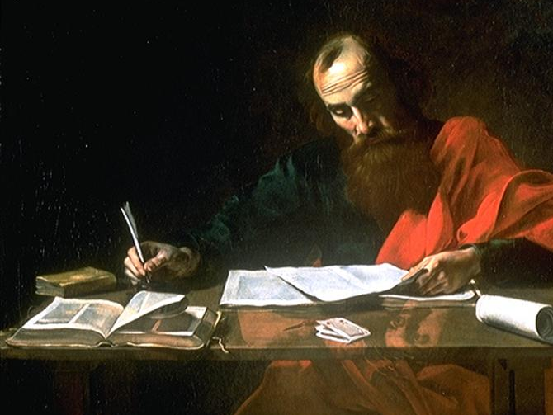
"我必偿还”，这是我保罗亲手写的。用不着我说，甚至你的生命，你也是欠我的!” (v. 19 CNVS).

Slide 25


"所以弟兄啊！让我在主里得到你的帮助，使我的心在基督里得着畅快。
²¹ 我深信你会听从，也知道你所作的必超过我所说的，因此才写信给你!"
(vv. 20-21 CNVS).

Slide 26
" 同时，还请你为我预备住的地方，因为我盼望借着你们的祷告，可以获得释放到你们那里去。" (v. 22 CNVS).

Slide 27
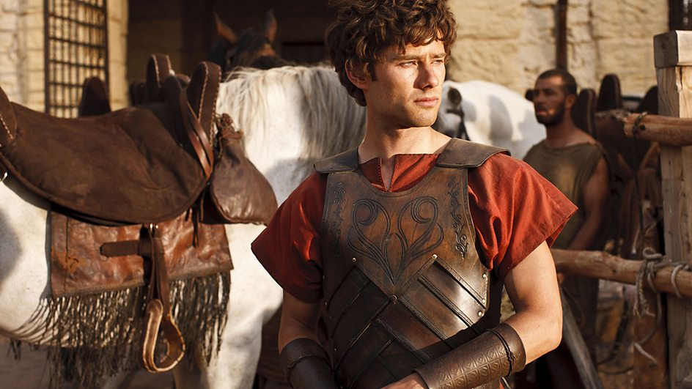
"为基督耶稣的缘故和我一同坐监的以巴弗， 24 以及我的同工马可、亚里达古、底马、路加都问候你。"
(vv. 23-24 CNVS).

Slide 28
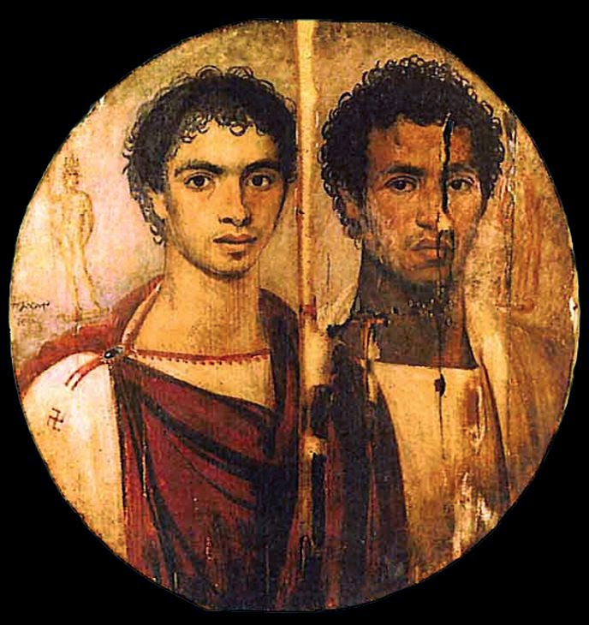
"愿主耶稣基督的恩惠常与你们同在。"
(v. 25 CNVS).

Slide 29
如何原谅那些冒犯我们的人......

Slide 30

I.开始以尽可能最好的方式看待人们（1-7）。
Notes:
保罗以非常积极的方式开始向腓利门提出上诉（1-7）。

Slide 31
"为基督耶稣被
囚禁的保罗，
和提摩太弟兄，写信给我们所爱的，又一同作工的腓利门， ² 和亚腓亚姊妹，并我们的战友亚基布，以及在你
家里的教会。”
(vv. 1-2 CNVS).
Notes:
Let’s read the entire letter to Philemon…
让我们一起阅读整封《腓利门书》吧……

Slide 32

. 作者 .
246
保罗
第一节
保罗 ………………………….….
第九节
………..… 保罗 …………………………………..
第十九节
……. 保罗….……………………….
Notes:
Paul presents himself in a good light as imprisoned for Christ (1a).
He is mentioned three times as the sender of the letter (1a, 9, 19).
保罗以积极的形象呈现自己，表明他是因基督被囚（1a）。
他在信中三次被提及为书信的发送者（1a, 9, 19）。

Slide 33
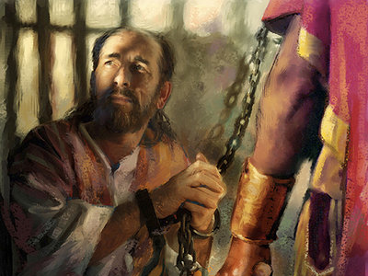
. 日期 .
246
保罗囚禁于罗马时
夏季 主后 61
Notes:
He wrote this personal letter from prison in Rome in AD 61.
The names in verse 24 match those in Colossians 4 exactly, indicating that this letter was sent along with Tychicus from Rome to the city of Colossae along with the letter to the Colossian church.
他在公元61年于罗马的监狱中写下了这封私人书信。
第24节中的名字与《歌罗西书》4章中的名字完全一致，这表明这封信是与推基古一起从罗马送往歌罗西城，同时送达给歌罗西教会的书信。

Slide 34
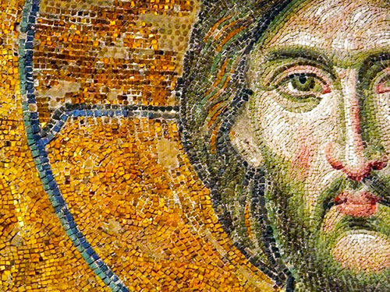
. 受书人.
246
腓利门是
歌罗西城
的富有
基督徒
Notes:
Paul presents Philemon in a good light with many good virtues (1b-7).
保罗以积极的形象描绘腓利门，并称赞他拥有许多美德（1b-7）。

Slide 35
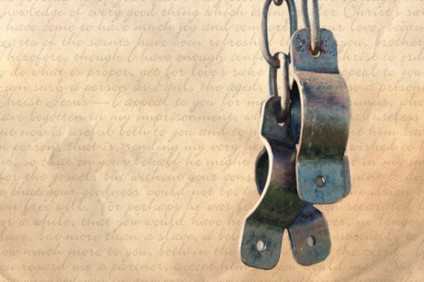
. 受书人 .
246
主要受书人 : 腓利门
歌罗西城的富有基督徒
第1下节 – 给我们所爱的，又一同作工的腓利门
其他 : 教会会友
第2节 – 给亚腓亚姐妹，并我们的战友亚基布，以及在你家里的教会。
Notes:
He was a Christian who had been involved in ministry with Paul (1b).
He was a wealthy convert of the Apostle Paul (19b), probably during Paul's third missionary journey almost ten years earlier.
The two men didn't necessarily work together in the same city since Paul was in Ephesus while Philemon served in nearby Colossae. Interestingly, Paul had never even been to Colossae.
Apphia (his wife?) is “our sister” and Archippus (his son?) is “our fellows soldier” (2a)—probably a leader in the church, possibly the pastor (Col 4:17).
• 他是一位基督徒，曾与保罗一同参与事工（1b）。
• 他是使徒保罗带领归主的富有信徒（19b），很可能是在近十年前保罗第三次宣教之旅期间归信基督的。
• 这两个人不一定在同一座城市共事，因为保罗当时在以弗所，而腓利门则在附近的歌罗西服事。有趣的是，保罗实际上从未去过歌罗西。
• 亚腓亚（可能是他的妻子）被称为“我们的姐妹”，亚基布（可能是他的儿子）被称为“与我们同作精兵的”（2a）——他可能是教会中的一位领袖，甚至可能是牧师（参见《歌罗西书》4:17）。

Slide 36
"愿恩惠平安从我们的父 神和主耶稣基督临到你们。"
(v. 3 CNVS).

Slide 37
" 我听见你对主耶稣和众圣徒有爱心和信心，我每逢祷告提到你的时候，
就常常感谢我的 神。"
(vv. 4-5 CNVS).

Slide 38
"愿你与众人分享你的信心的时候，会产生功效，使我们可以知道在我们中间的一切善事，都是为基督作的。 7 弟兄啊，众圣徒的心既然从你得到舒畅，我也因你的爱心，得到更大的喜乐和安慰。" (vv. 6-7 CNVS).

Slide 39
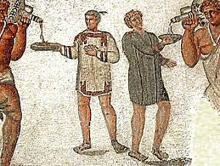
. 场合.
246
腓利门拥有一个名叫欧尼西慕
的奴隶.
Notes:
第1-7节将我们介绍给了两个非常重要的人 - 保罗和腓利门。 现在在8-21节，我们将看到故事中的第三个重要角色，失控的奴隶，欧尼西慕
斯。 在这一点上，故事真的很有趣，因为......

Slide 40
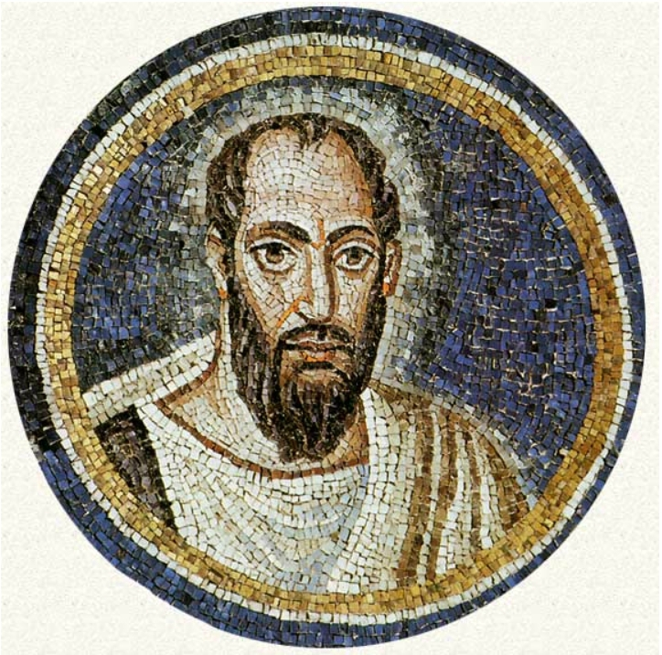
II。 保罗呼吁腓利门原谅他的回归失控的奴隶欧尼西慕
（8-21）。
Notes:
保罗非常微妙地处理这种情况，甚至没有使用“原谅”这个词，或者指挥它，但他确实直接解决了协调的需要。

Slide 41
"我在基督里虽然可以放胆吩咐你作应作的事， ⁹ 然而像我这上了年纪的保罗，现在又是为基督耶稣被囚禁的，宁愿凭着爱心请求你"
(vv. 8-9 CNVS).

Slide 42
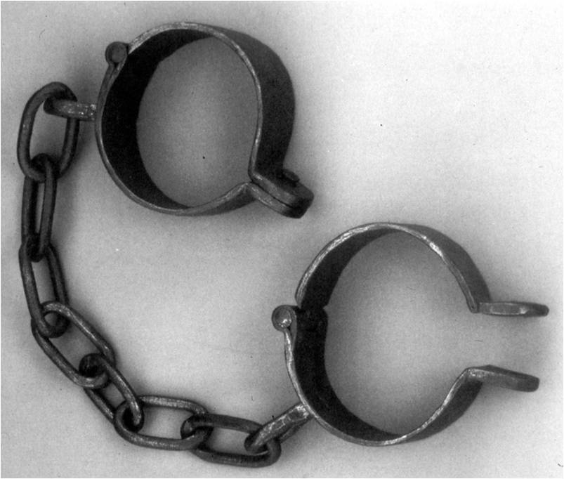
欧尼西慕
逃跑了
Notes:
欧尼西慕是腓利门的奴隶，从他在歌罗西的主人逃到了罗马。

Slide 43

欧尼西慕斯对腓利门做了不公正和被盗
Notes:
他冤枉了他的主人腓利门，可能抢了他（18）。
然后他逃跑逃避惩罚（15）。

Slide 44
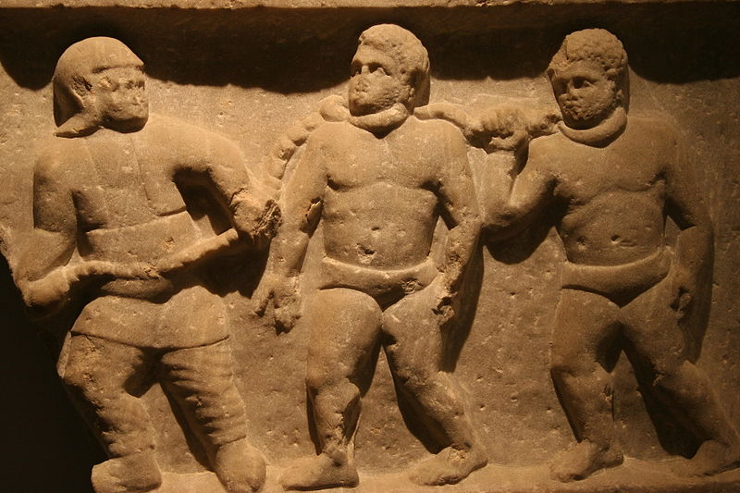
罗马帝国的奴隶制

Slide 45
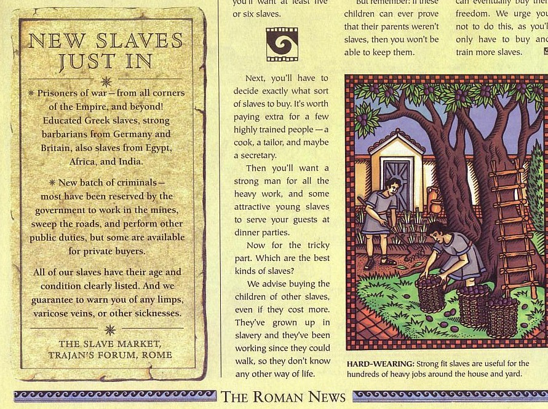
社会阶层
98
新奴隶到货
• 战俘——来自帝国的各个角落，甚至更远的地方！
有受过教育的希腊奴隶、强壮的日耳曼和不列颠蛮族，以及来自埃及、非洲和印度的奴隶。
• 新一批罪犯——大多数已被政府预定去矿井劳作、清扫道路或执行其他公共任务，但其中一些可供私人买家购买。
• 我们的奴隶年龄和健康状况均已清楚列出，并保证告知任何跛足、静脉曲张或其他疾病。
奴隶市场，图拉真广场，罗马
骑术 (贵族)
中产阶层
平民(自由民)
奴 隶
耐用性
强壮、健康的奴隶适用于各种繁重的家务和农活。

Slide 46
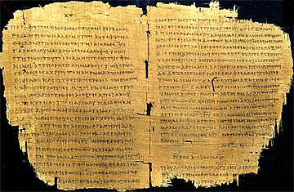
罗马帝国的奴隶制
246
“奴隶绝对是他主人的处置; 对于最小的罪行，他可能被鞭打，肢解，钉在十字架上，[或]被扔到野兽身上“(J. B. Lightfoot,
Saint Paul’s Epistles to the
Colossians and to Philemon, 321)

Slide 47
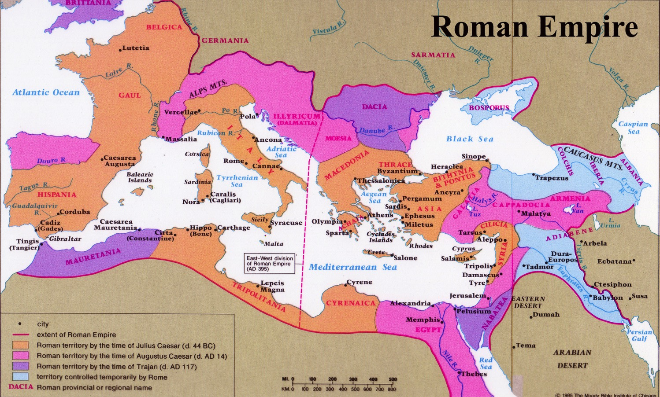
人口分类
奴隸
Millions of People
Notes:
The Empire had 55 million people:
4 million were citizens (=7%)
55 million were non-citizens (=93%)
27.5 million were slaves (=50%)
罗马帝国总人口为 5500 万：
• 400 万 为公民（= 7%）
• 5500 万 为非公民（= 93%）
• 2750 万 为奴隶（= 50%）

Slide 48
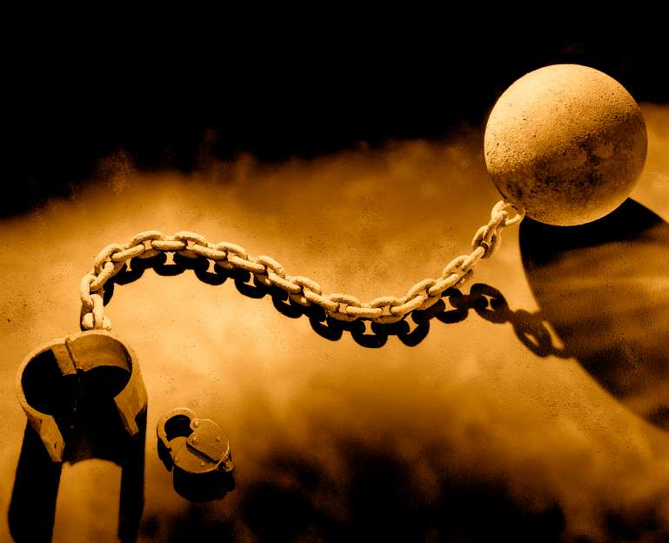
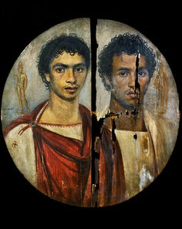
. 场合.
246
欧尼西慕斯前往罗马，在那里保罗将这个逃亡的奴隶带到基督面前

Slide 49

.场合.
246
P
腓利门
保罗说服欧尼西慕回到他的主人腓利门，甚至写下了欧尼西慕本人所带的信。

Slide 50
"就是为我在囚禁时所生的儿子欧尼西慕求你； ¹¹ 他从前对你没有甚么好处，但现在对你我都有好处。
¹² 我现在打发他亲自回到你那里去；他是我所心爱的。
(vv. 10-12 CNVS).

Slide 51
"我本来想把他留在我这里，使他在我为福音被囚禁时，可以替你服事我。
但还没有得到你的同意，我就不愿意这样作，好叫你的善行不是出于勉强，而是出于甘心。” (vv. 13-14 CNVS).

Slide 52
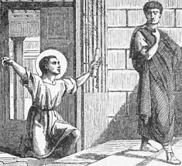
。 团圆 。
246
人们想知道腓利门再次见到欧尼西慕时的想法
Notes:
保罗写信给腓利门解释情况，并敦促腓利门把欧尼西慕带回基督作为兄弟。

Slide 53
" 也许他暂时离开你，正是为了使你永远得着他， 16 不再是奴隶，而是高过奴隶，是亲爱的弟兄。对我固然是这样，对你来说，不论按肉身或在主内的关系，
更是这样。"
(vv. 15-16 CNVS).

Slide 54
. 悔改.
246
保罗试图说服腓利门原谅欧尼西慕
对不起，
师父......
Notes:
保罗要求腓利门在没有任何债务的情况下接受阿欧尼西慕（17-19a）。

Slide 55
" 如果他使你受了损失，或欠你甚么，都记在我的帐上。"
(v. 18 CNVS).

Slide 56
"我必偿还”，这是我保罗亲手写的。用不着我说，甚至你的生命，你也是欠我的!” (v. 19 CNVS).

Slide 57
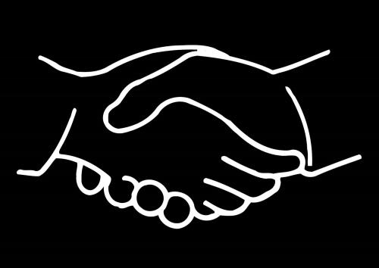
III。 腓利门教导宽恕的四个原则。
Notes:
我们可以在这里获得关于真正宽恕的四个见解 - 它的特点是什么？

Slide 58

A. 真正的宽恕是自由给予的，而非强制性的（14）。

Slide 59
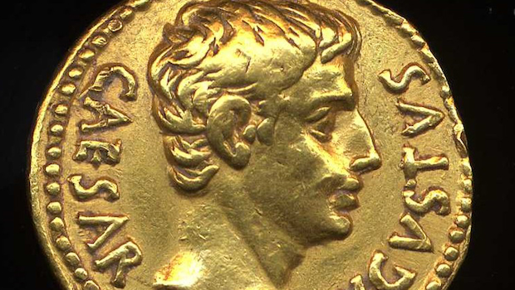
"但还没有得到你的同意，
我就不愿意这样作，
好叫你的善行不是出于勉强，而是出于甘心。"
(v. 14 CNV).
Notes:
If Philemon responded out of obligation it would be good, but
if Philemon responded out of free will it would be best.
如果腓利门出于义务作出回应，那是好的；
但如果腓利门出于自由意志作出回应，那才是最好的。

Slide 60
. 饶恕.
246
新约圣经中需要证明宽恕的最明显例子
Notes:
上帝饶恕了我们多么自由？ 完全！ 他希望我们模仿他的榜样！ 她是需要在新约圣经中表现出宽恕的最明显的例子。

Slide 61
如果你每天犯三次罪…
每年 = 1000个罪
X 40 年
至现在 = 40,000 罪!
Notes:
Consider how freely God has forgiven us: If you sin only 3 times a day (which is a standard few would ever claim!)
• that's over 1,000 sins each year!
• Multiply that times the number of years you've been sinning.
• For me that's over 40,000 sins that God has freely forgiven me! How could I do any less than freely forgive anyone else?
思想神如何白白地赦免了我们：
如果你每天只犯罪 3 次（这已经是极少数人能做到的标准！）
• 那么 一年下来就是 1,000 多次罪！
• 再将其乘以你一生犯罪的年数。
• 对我来说，这意味着 神白白赦免了我超过 40,000 次的罪！
我又怎能不照样无条件地饶恕他人呢？

Slide 62
B.真正的宽恕是我们在福音中的合作的自然证明（17）。
245
17所以，你要是把我看作同伴，就接纳他好象接纳我一样.18如果他使你受了损失，或欠你什么，都记在我的帐上。
关键词
Notes:
在教会中拒绝原谅不仅影响到所涉及的直接人。 它也传播给其他人。 宽恕不是个人问题。 这是一个教会问题，因为我们都是基督里的伴侣。

Slide 63
"为基督耶稣被
囚禁的保罗，
和提摩太弟兄，写信给我们所爱的，又一同作工的腓利门， ² 和亚腓亚姊妹，并我们的战友亚基布，以及在你
家里的教会。”
(vv. 1-2 CNVS).
Notes:
Let’s read the entire letter to Philemon…
让我们一起阅读整封《腓利门书》吧……

Slide 64
" 同时，还请你为我预备住的地方，因为我盼望借着你们的祷告，可以获得释放到你们那里去。" (v. 22 CNVS).

Slide 65
"愿主耶稣基督的恩惠常与你们同在。"
(v. 25 CNVS).

Slide 66
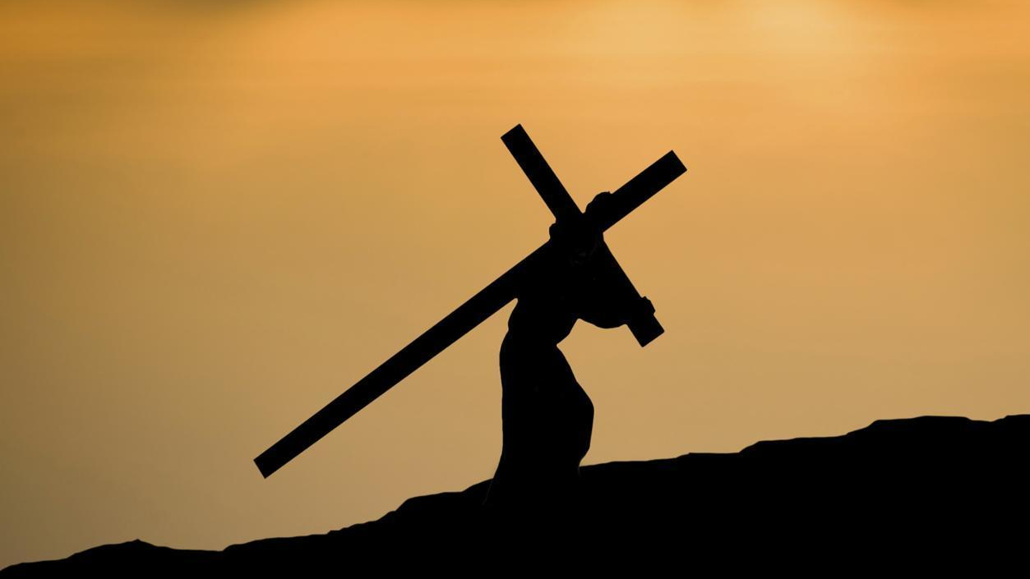
C. 如果不对他人提出要求，真正的宽恕就是无条件的（18-19）。
246
说明插补：
保罗要求所有阿尼西母的罪都归于自己。
18如果他使你受了损失，或欠你什么，都记在我的帐上。
Notes:
保罗说要向他收取阿尼西母的债务！ 只是原谅 - 没有附加条件 - 就像上帝为我们做的那样。 有条件的“宽恕”并不是真正的宽恕。

Slide 67

有条件的宽恕：
a. “如果......我会原谅你的。”
“我会原谅 - 但我永远不会忘记......”
c. “我原谅你，但不要指望我改变态度。”
Notes:
你怎么知道宽恕何时不是无条件的？ 当你说…

Slide 68

“宽恕是放弃了伤害你的伤害我的权利”
—psychologist Archibald Hunt

Slide 69

D.真正的宽恕“走到第二英里”（21）。

Slide 70
"所以弟兄啊！让我在主里得到你的帮助，使我的心在基督里得着畅快。
²¹ 我深信你会听从，也知道你所作的必超过我所说的，因此才写信给你!"
(vv. 20-21 CNVS).

Slide 71
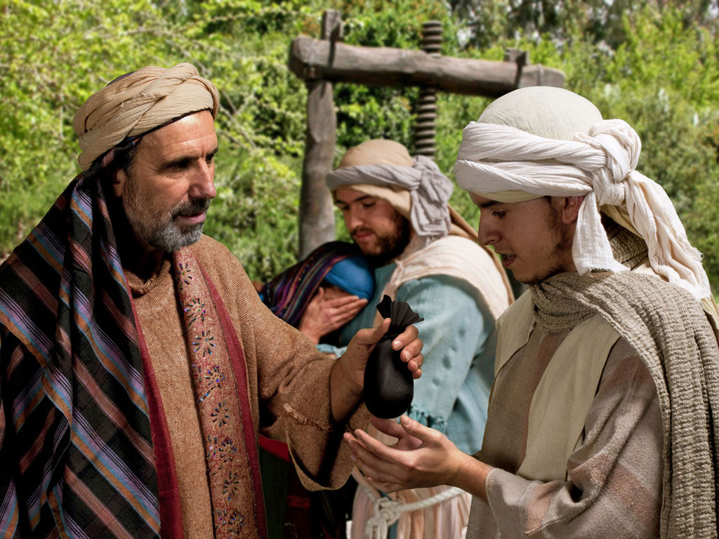
Notes:
The father of the prodigal son was deeply hurt…
浪子回头的父亲曾深受伤害……

Slide 72
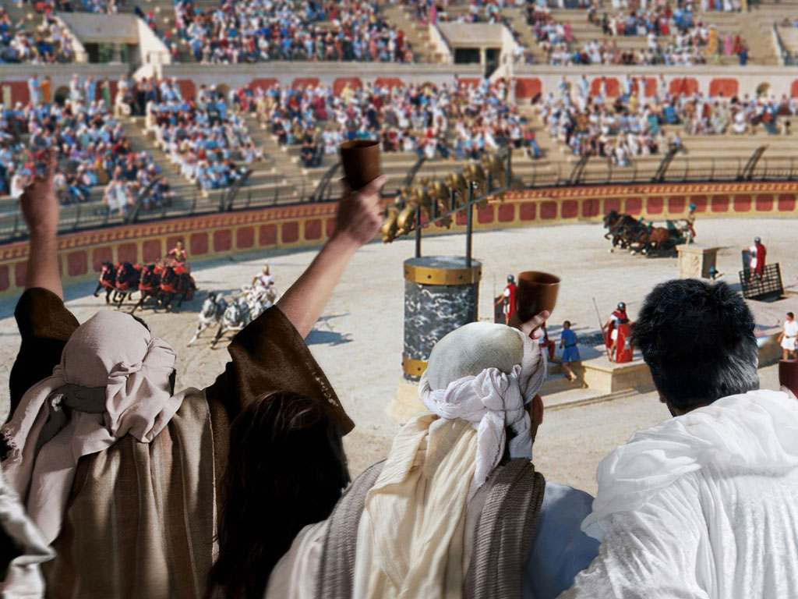
Notes:
…over his son squandering his wealth.
……因为他的儿子挥霍了他的财产。

Slide 73
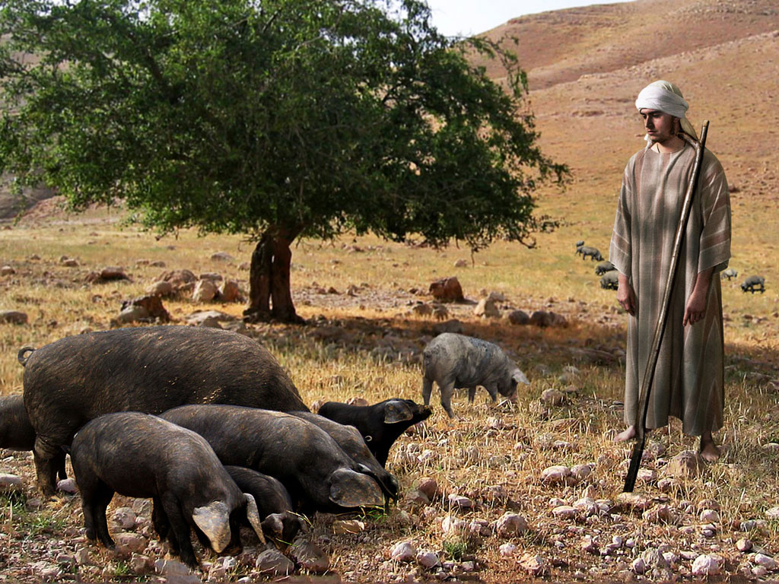
Notes:
Yet, when the son got to his lowest point and then…
然而，当儿子跌入人生最低谷，然后……

Slide 74
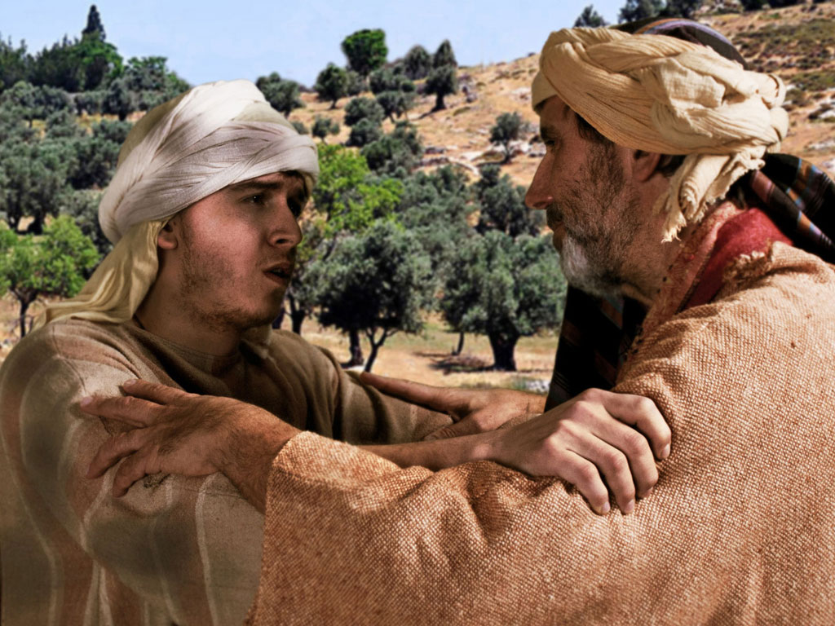
Notes:
…returned home to ask forgiveness, the father not only forgave him for his foolishness…
……回到家中请求饶恕时，父亲不仅原谅了他的愚昧……

Slide 75
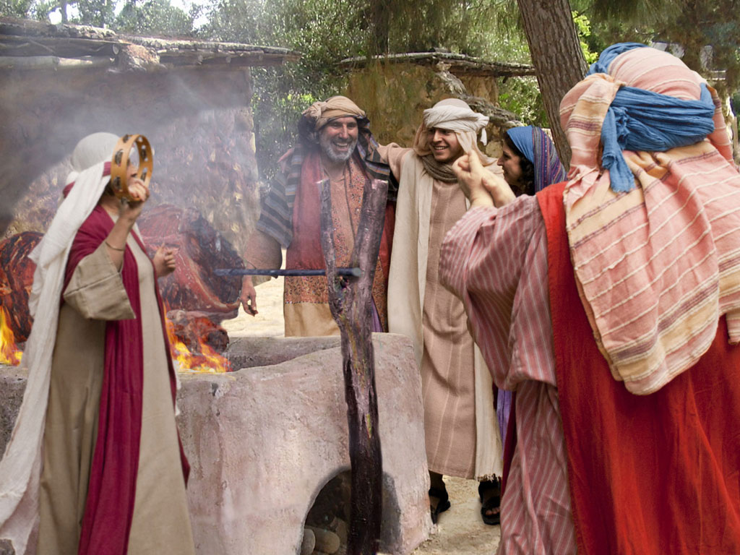
Notes:
but the father welcomed him home, threw a feast, put the ring on his hand and celebrated!
Maybe you need to go the second mile by inviting that person you've forgiven over for dinner, praising that person before others or manifesting that "second mile spirit" in another creative way.
但父亲却欢迎他回家，为他摆设宴席，把戒指戴在他手上，并欢庆他的归来！
也许你也需要走第二里路——邀请你已经饶恕的人共进晚餐，在他人面前称赞他，或者用其他创造性的方式展现这种“走第二里路的精神”。

Slide 76

Free Bible Images
授权使用
免费
圣经
图片
图片中的文字

Slide 77
如何原谅那些冒犯我们的人......
Notes:
我们首先提出一个问题，“我们怎么能原谅那些冒犯我们的人呢？”在基督将自己的罪孽归咎于自己的例子中，关键是十七节。 这意味着…

Slide 78
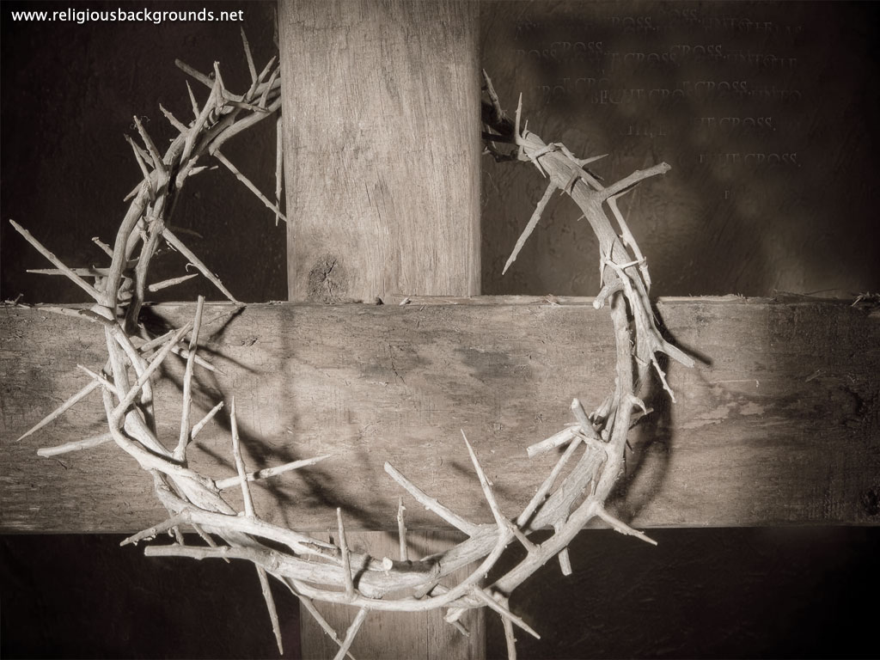
大意
当我们看到上帝如何宽恕我们时，我们可以原谅别人。
Notes:
腓利门显然是上帝的旨意，原谅他在基督里成为兄弟的悔改，失控的奴隶。 为什么？ 上帝原谅了腓利门甚至更大的债务。

Slide 79
欧尼西慕什么都发生过？
246

Slide 80
“腓利门有饶恕欧尼西慕吗？”
247
1. 腓利门保存了这封书信并且允许它传播与复制 - 如果他没有原谅欧尼西慕，这封书信不能传播与复制！
2. 保罗对腓利门表达极大的信心，腓利门不只单单原谅欧尼西慕（21节）—或许腓利门会释放他？
3. 以革那提在大约公元115在以弗所附近的教会向主教致词—而他的名就是欧尼西慕!

Slide 81
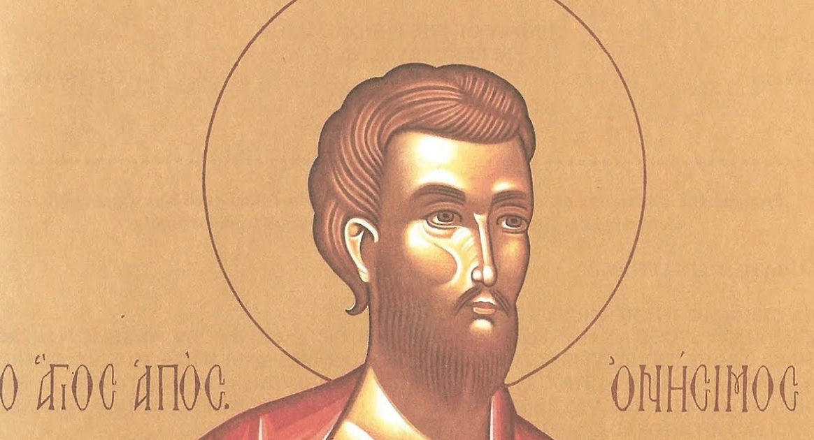
主教阿尼西母（公元 115 年）
Notes:
Ephesus was the city which probably was the first place to collect the books of our New Testament! Who knows what God may do in our situations if we, too, are willing to forgive?
以弗所可能是最早收集新约书卷的城市！
如果我们也愿意饶恕，谁知道神会在我们的处境中成就什么呢？

Slide 82
彭柯丽
“宽恕让囚犯自由，只是发现囚犯是我。”
Notes:
Well, we left Corrie ten Boom before her former persecutor who was saying, "I know God has forgiven me for the cruel things I did at Ravensbruck…" The question was whether she would forgive him—whether she would shake that outstretched hand. Humanly speaking, she couldn’t do it, but, by faith, she sought to see this guard as God would. Although hand arm started stiff and cold, she felt a warmth starting at her heart, running to her shoulder, and down her arm into her hand—both hands, in fact. She grasped his hand with both hands, smiled, and said, “Yes, I forgive you! I forgive you!” (Tramp for the Lord, 56-57).
• She later defined forgiveness: “Forgiveness is setting the prisoner free, only to find out that the prisoner was me.”
我们之前讲到**科里·坦·布姆（Corrie ten Boom）**面对她曾经的迫害者，这名守卫对她说：
“我知道神已经赦免了我在拉文斯布吕克（Ravensbrück）所犯下的残忍罪行……”
问题是，她是否愿意饶恕他——是否愿意握住那只伸出的手。
从人的角度来看，她无法做到，但她凭着信心，试图用神的眼光去看待这名守卫。
尽管她的手臂最初僵硬冰冷，但她感受到一股温暖从心里升起，流向肩膀，再沿着手臂传到手掌——不仅是一只手，而是双手。
她用双手紧紧握住他的手，微笑着说：
“是的，我饶恕你！我饶恕你！”
（摘自《为主而行》（Tramp for the Lord），第 56-57 页）
后来，她对饶恕作出这样的定义：
“饶恕就是释放囚犯，但最终发现，那个囚犯原来是自己。”

Slide 83
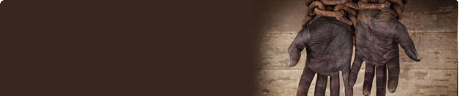
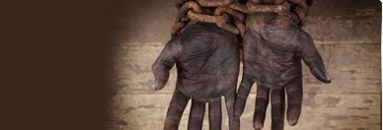
. 应用 .
245
你现在跟谁能产生联系？
腓利门
欧尼西慕
保罗
教会
Notes:
With which person in this letter do you best relate to now?
Let's humble ourselves before our great God… If Paul were writing a similar letter to you as if you were Philemon, whom would he ask you to forgive?
a) Would he request you to forgive a former friend who hurt you deeply?
b) Would Paul say, "Hey, credit to my account all the money lost in the bad business deal because ___ (you fill in the name) still owes me big bucks?"
c) Would he ask you, plead with you, implore you to forgive your spouse who has really blown it? Or some believers who really did you wrong?
d) Will you, as an act of the will (not the emotions), grant forgiveness unconditionally even if your offender never requests it?
Philemon: Whom do you need to forgive a wrong done to you?
Onesimus: Whose forgiveness do you need to request?
Maybe you're not in the position of Philemon, needing to grant forgiveness, but perhaps you're where Onesimus was, needing to ask forgiveness. Onesimus risked his very life to make things right. Certainly your risk is not greater than his. How will you respond to God's desire for you? Will you take the risk of rejection to restore your walk with God by forgiving your offender?
Paul: How can you help two others reconcile?
The Church: How can you affirm the reconciliation of others?
在这封信中，你现在最能与哪位人物产生共鸣？
让我们在伟大的神面前谦卑自己……
如果保罗给你写一封类似的信，把你当作腓利门，他会要求你去饶恕谁呢？
a) 他会请求你饶恕一位曾深深伤害你的旧友吗？
b) 保罗会说：“嘿，把那笔在生意上损失的钱算在我的账上吧，因为___（请填写名字）仍然欠我一大笔钱？”
c) 他会请求你、恳求你、劝勉你去饶恕你的配偶，即使对方真的犯下了严重的错误？或者饶恕一些曾经真正伤害过你的信徒？
d) 你是否愿意凭意志（而非情感）无条件地饶恕，即使冒犯你的人从未请求你的原谅？
腓利门：你需要饶恕谁对你的伤害？
阿尼西母：你需要向谁请求饶恕？
也许你不是腓利门，不需要去施予饶恕，但或许你像阿尼西母，需要请求宽恕。阿尼西母冒着生命危险来修复破裂的关系，而你的风险肯定不会比他更大。那么，你会如何回应神对你的期望？你是否愿意冒着被拒绝的风险，去饶恕你的冒犯者，从而恢复你与神的同行？
保罗：你如何帮助两个人和好？
教会：你如何肯定他人的和好？

Slide 84
Black

Slide 85
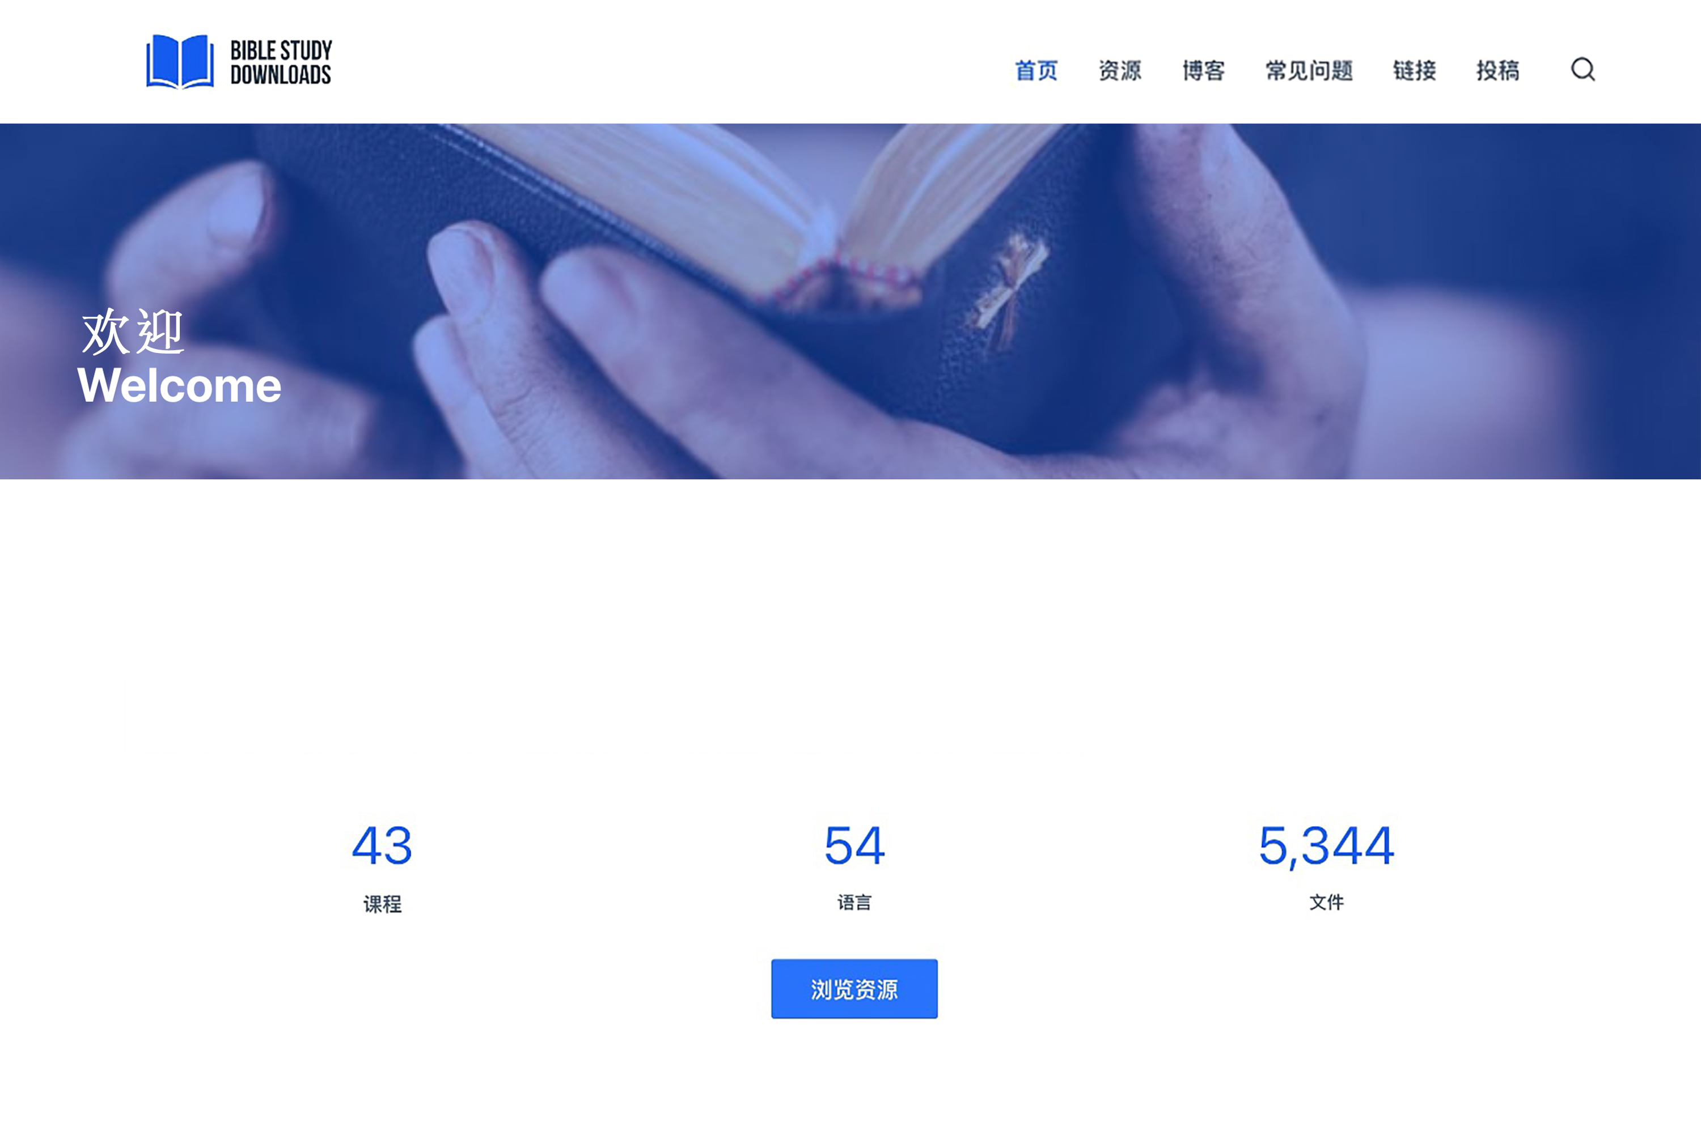
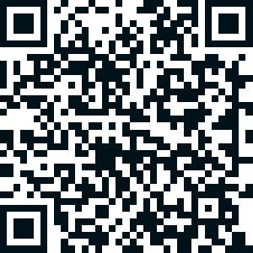
圣经阐释 • BibleStudyDownloads.org
免费获得该讲解!
圣经学习下载
你需要更好地了解圣经吗？谁不需要呢？BibleStudyDownloads （圣经学习下载）为神学生和教师们提供了从 创世纪 到 启示录的 30万份 可编辑的免费PowerPoint和Word文件。
本网站的大部分资料由Dr. Rick Griffith 博士设计，他从1991年到2021年在新加坡神学院教授圣经、神学和讲道学，现在是约旦福音神学院的圣经释经教授。
圣经学习下载
Notes:
BE Bible Exposition—Chinese

